Slide 1
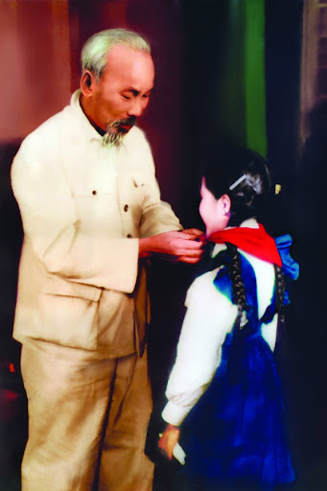
SỔ TAY TRỰC TUYẾN VỀ ĐỘI TNTP HỒ CHÍ MINH
Lịch sử Đội TNTP
Trò chơi sinh hoạt Đội
Điều lệ Đội TNTP
Bài hát sinh hoạt Đội
Nghi thức Đội TNTP
Gương sáng anh hùng
Kỹ năng Đội TNTP
Mời bạn lựa chọn nội dung học tập bằng cách nhập chuột vào các Tab trên

